Slide 1
Fundamentos del diseño
E.P.V.

Slide 2
¿Qué es el diseño?
La finalidad principal del diseño es cubrir las necesidades funcionales y estéticas de la sociedad.
El diseño es un lenguaje visual muy amplio y tiene diversos ámbitos de aplicación. Las cuatro disciplinas fundamentales del diseño son: diseño gráfico, diseño del producto (industrial), diseño de interiores y diseño de moda.
Figura 1. Ilustración ¨Diseño gráfico¨, Red de escuelas metodistas de Mexico (2018)

Slide 3
¿Qué es el diseño gráfico?
El Diseño gráfico es una profesión cuya actividad es la acción de concebir, programar, proyectar y realizar comunicaciones visuales mediante elementos gráficos.
Las áreas del diseño son:
1. Imagen corporativa: logotipos, marcas…
2. Empaquetado: Etiquetas, envases…
3. Comunicación visual: Señales, pictogramas…
4. Diseño editorial: revistas, periódicos, libros…
5. Tipografía: fuentes y tipos de letras
6. Diseño publicitario: Carteles, catálogos, folletos…
7. Diseño web: Páginas web
8. Diseño multimedia: animación, imagen 3D…

Slide 4
Orígenes del diseño gráfico
Podríamos decir que los orígenes del diseño gráfico coinciden con las primeras representaciones gráficas del hombre con intención de comunicar alguna cosa.
Gutenberg descubrió en el siglo XV la imprenta de tipos móviles, un procedimiento que supuso un gran cambio en la producción de libros y sus diseños.
Durante el transcurso de los años, la demanda de libros y publicaciones fue variando y la calidad y técnicas de estampado de imágenes fue mejorando hasta la llegada de la Revolución Francesa (s. XVIII), en el que la idea de igualdad hizo que se difundieran en gran medida los noticiarios o periódicos, lo que supuso un gran cambio en la técnicas de diseño gráfico.
En 1936 la revista LIFE será la pionera en introducir la FOTOGRAFIA en la prensa. A partir de ese momento se empieza a crear una gran competencia en el mundo editorial. Por lo que empiezan a aparecer especialistas en la materia como la escuela de la Bauhaus. La Bauhaus sentó las bases normativas y patrones de lo que hoy conocemos como diseño industrial y gráfico; puede decirse que antes de la existencia de la Bauhaus estas dos profesiones no existían como tales y fueron concebidas dentro de esta escuela.
En los años 50, Suiza se convierte en el centro del diseño al aplicar teorías conceptuales sobre el diseño de un forma muy racionalista
En la segunda mitad del siglo XX se producirá un gran cambio en el diseño gráfico, provocado por la aparición de nuevas tecnologías digitales, programas informáticos y herramientas de maquetación e impresión que revolucionarían el mundo del diseño gráfico.
A finales del siglo XX aparece internet y empieza la transmisión masiva de información y contenidos gráficos.

Slide 5
Elementos visuales básicos del diseño gráfico
El punto: Se le denomina punto a la señal de dimensiones pequeñas, ordinariamente circular, que, por contraste de color o de relieve, es perceptible en una superficie. En sentido gráfico, el punto es una superficie materializada, es decir reconocible por el ojo humano; es la unidad gráfica mas pequeña, el "átomo". Es la unidad mínima de comunicación visual y el elemento gráfico fundamental.
La línea: puede ser considerada como la traza que deja el punto al moverse, o como la unión de dos o más puntos. A su vez es una suma de puntos que son conectados en el espacio. Casi siempre genera dinamismo y definen direccionalmente la composición en la que la insertemos.
El contorno: en él, el trazo de línea se une en un mismo punto. En la terminología de las artes visuales se dice que la línea articula la complejidad del contorno. Cuando la línea cierra un determinado espacio se crea una tensión entre el espacio y sus límites y es entonces cuando la línea tiene un gran poder de atracción. La característica principal del contorno es que son estáticos o dinámicos dependiendo del uso que se les de o de las diferentes direcciones que éste adopte.
El plano: permite fragmentar y dividir el espacio, de esta forma podemos delimitar y clasificar las diferentes zonas de nuestra composición.
La textura: Consiste en la modificación o variación de la superficie de los materiales utilizados, ya sea de una forma visual o táctil. La reunión de puntos sobre una superficie es considerada como trama o textura, pues se produce un efecto colectivo tonal segun la densidad y/o tamaño de los puntos. La textura sirve frecuentemente para expresar visualmente las cualidades de otro sentido, el tacto.

Slide 6
Estructuras básicas del diseño gráfico:
Las estructuras básicas son las formas o figuras que se repite a lo largo de la composición en un diseño o que dan forma al diseño principal.
Estas formas pueden ser fácilmente identificables normalmente, aunque también pueden llegar a ser muy complejos. Por ello cuanto más simple sea un módulo, más fácil será su identificación y mayor unidad tendrá la creación gráfica.

Slide 7
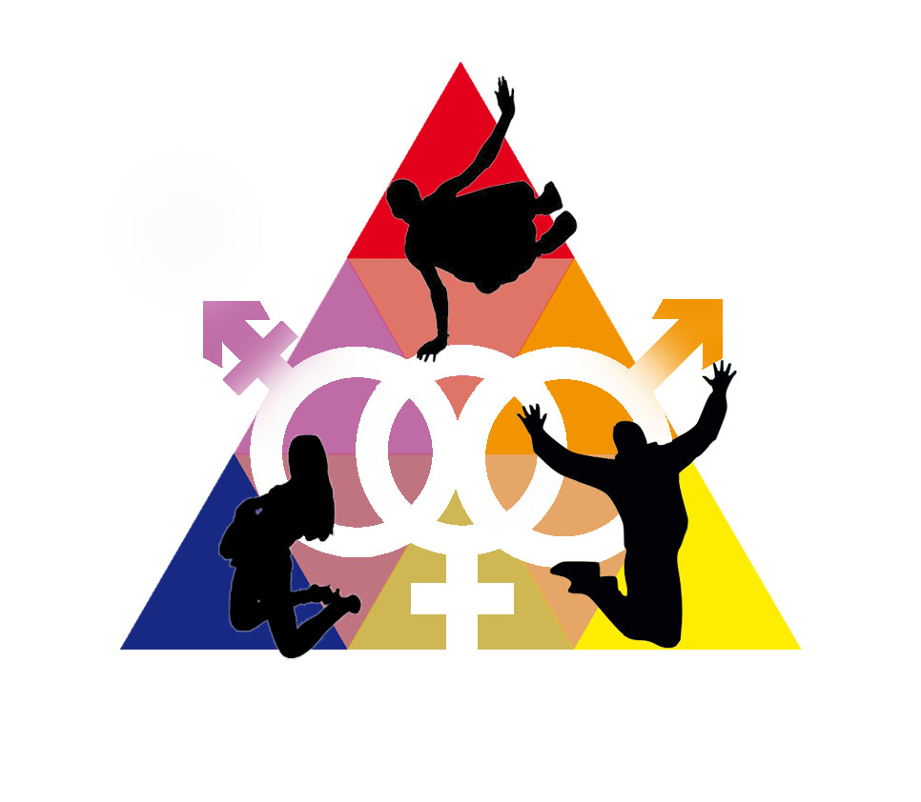
Las estructuras básicas del diseño gráfico son:
Triángulo: Para el diseño y la elaboración de logotipos el triángulo representa una poderosa forma que se ha retomado en infinidad de casos. Dependiendo se su forma, un triángulo es capaz de evocar distintas sensaciones. Por ejemplo, un triángulo rotado hacia la derecha emula crecimiento y avance; hacia arriba, la sensación que se proyecta es la de crecimiento exponencial y si se pone hacia abajo, puede emular caída o deterioro. También el triángulo es capaz de determinar movimiento y trabajo si se le incluye de manera múltiple en la identidad visual de una marca.
Círculo: Conceptualmente se trata de un elemento muy poderoso que se aplica en el diseño para externar ideas contundentes… quizá por ello se integra de una manera muy natural al diseño de logotipos e identidades visuales de infinidad de marcas.
Figura 2. Logotipo ¨Métele ficha a tu salud¨, Elena González Muñoyerro (2018)
Figura 3. Logotipo Sturbucks (1992)

Slide 8
Cuadrado: El cuadrado es la forma más natural de representar la estabilidad. En el diseño de logotipos, las figuras de cuatro lados muestran algo que es real y sólido. Es ideal para representar algo que es franco y fortificado, es una forma masculina y tecnológica.
Figuras compuestas: Las tres formas planas se pueden combinar para crear estructuras más complejas
Figura 4. Logotipo GAP (2010)
Figura 5. Logotipo Twiter (2014)

